Slide 1
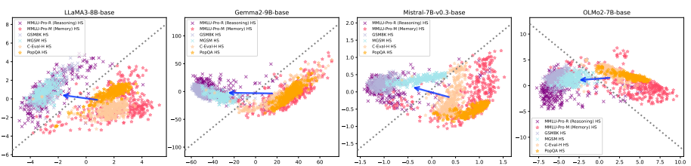
LiReF
- 의문점
이 R/M 차이가 어떻게 만들어지는가?
실제로 그 차이에 기여하는 Head/Neuron이 있는가?
Notes:
먼저 LiReF에서는 Reasoning 문제와 Memorization 문제를 모델에 입력하고, 각 Layer에서 마지막 Question Token의 Hidden State를 추출합니다.
이 Hidden State들을 비교했을 때 Layer에 따라 R과 M의 내부 표현이 서로 분리되는 현상이 나타났고,
논문에서는 그중 대표적인 결과를 PCA를 이용해 2차원으로 시각화했습니다.
즉, R과 M이 모델 내부에서 다르게 표현된다는 것은 확인할 수 있었지만,
어떤 내부 요소가 실제로 이 차이를 만들어내는지는 알 수 없었습니다.
그래서 이 부분을 의문점으로 두고, Layer부터 Head와 Neuron 수준까지 내부를 분석했습니다.

Slide 2
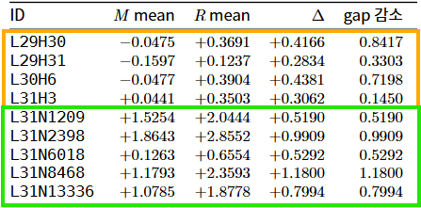
Meta-Llama-3-8B 내부 분석
R/M Representation Gap 분석 ↓ Stage A — 후보 탐색 (20개) Layer → Attention/FFN → Head/Neuron Stage B — 후보 특성 분석 Relation response / Task relevance Stage C — Causal Validation
Candidate Suppression (50% / 100%) Heldout + Dose + Control + Statistics
9/20 Strict PASS → Head 4 + Neuron 5
R/M Gap (H - 4개, N – 5개)
Notes:
먼저 Meta-Llama에서 R/M 표현 차이가 어디에서 나타나는지 확인하기 위해,
Layer → Attention/FFN → Head/Neuron 순서로 범위를 좁혀 분석했습니다.
이 과정에서 Head 10개와 Neuron 10개, 총 20개 후보를 선정했고,
후보의 특성을 확인한 뒤 직접 억제해서 R/M gap이 줄어드는지 검증했습니다.
또한 heldout 데이터, 억제 강도, control, 통계 기준까지 모두 확인했습니다.
그 결과 20개 중 9개, Head 4개와 Neuron 5개가 Strict PASS했습니다.
오른쪽 표는 이 9개 결과이며, 실제로 억제했을 때
LiReF에서 구분되는 R/M 표현 차이가 감소한 Head와 Neuron들입니다.
Relation reponse : 문제의 관계 정보가 바뀔 때 후보 반응도 바뀌는지 확인
Task relevance : 그 정보가 실제 정답에 필요할 때 후보 반응이 달라지는지 확인
Heldout : 후보 탐색에 사용하지 않고 따로 보관한 MMLU-Pro 600문항에서 결과가 반복되는지 확인
Suppression: 마지막 입력 토큰에서 Head 출력은 50% 또는 100% 줄이고, Neuron은 평상시 평균값 쪽으로 50% 또는 100% 되돌려 영향력을 약화
Dose : 50%보다 100% 억제에서 효과가 더 커지는지 확인
Control : 같은 Layer·같은 종류에서 반응 규모가 비슷한 부품 1개와 무작위 부품 3개도 똑같이 억제해, 후보의 효과가 특별히 큰지 비교
Statistics : 결과가 우연이 아닌지 통계적으로 확인
Attention : 입력 문장 안에서 어떤 정보에 주목하고, 어떤 정보를 가져올지 결정하는 쪽
FFN : Attention 등을 통해 들어온 표현을 특징 단위로 변환하고 출력하는 쪽
분석 단위임.
Strict PASS : R 방향으로 움직이는 것처럼 보이는 후보가 아니라, 새로운 데이터에서도 반복되고 실제로 꺼봤을 때 R/M 차이를 줄이는 후보만 최종적으로 남긴 것입니다.

Slide 3
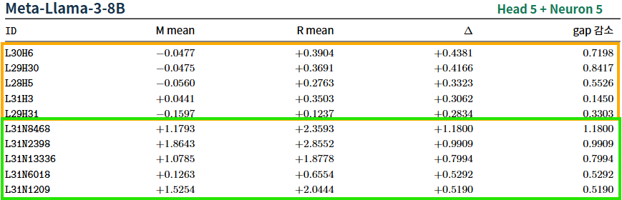
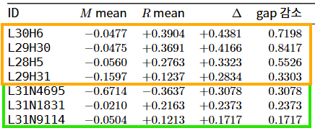
R-direction / M-direction
R-direction (H – 5개, N - 5개)
M-direction (H – 4개, N – 3개)
Notes:
앞에서는 특정 Head와 Neuron을 억제하면 R/M 표현 차이가 줄어드는 것을 확인했습니다.
이번에는 이 요소들이 R 문항을 R 방향으로, M 문항을 M 방향으로 보내는지 각각 분석했습니다.
그 결과 R-direction은 Head 5개·Neuron 5개, M-direction은 Head 4개·Neuron 3개가 확인됐습니다.
일부는 양쪽에 공통으로 나타나,
하나의 요소가 문항에 따라 R과 M을 서로 다른 방향으로 벌리는 데 기여할 수 있음을 보여줬습니다.
===========================================
ID : Head 또는 Neuron의 위치와 번호
M mean : M 문항에서 해당 부품이 LiReF 축에 기여한 평균값
R mean : R 문항에서 해당 부품이 LiReF 축에 기여한 평균값
Δ : R mean − M mean
Gap 감소 : 해당 부품을 억제했을 때 R/M 표현 간격이 줄어든 정도
주황색 : Attention Head
초록색 : FFN Neuron

Slide 4
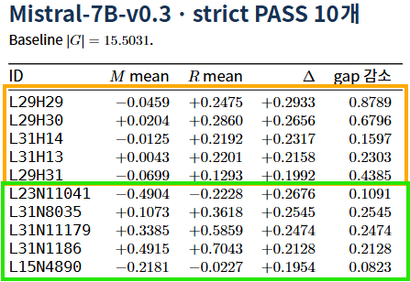
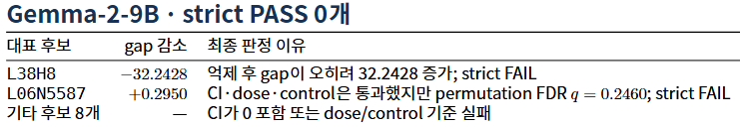
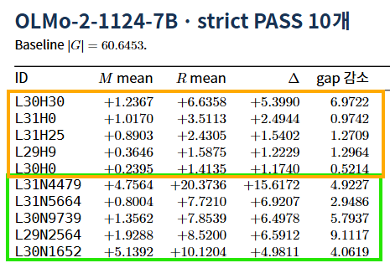
다른 모델에서도 R/M Gap Component가 나타나는가?
Mistral과 OLMo에서도 번호는 다르지만, 억제하면 R/M gap이 줄어드는 Head+Neuron이 다시 나타났다.
Notes:
Meta-Llama에서 확인한 R/M Gap component가 다른 base 모델에서도 나타나는지 확인했습니다.
여기서는 같은 번호의 Head나 Neuron을 찾는 것이 아니라,
R과 M에서 다르게 기여하고 억제했을 때 R/M gap이 줄어드는 기능적으로 비슷한 component가 존재하는지 확인했습니다.
그 결과 Mistral과 OLMo에서는 Head와 Neuron이 모두 확인됐지만,
Gemma에서는 strict 기준을 통과한 후보가 없었습니다.
따라서 이 기능적 패턴은 일부 모델에서 반복됐지만, 모든 모델에 공통적인 구조라고 보기는 어렵습니다.

Slide 5
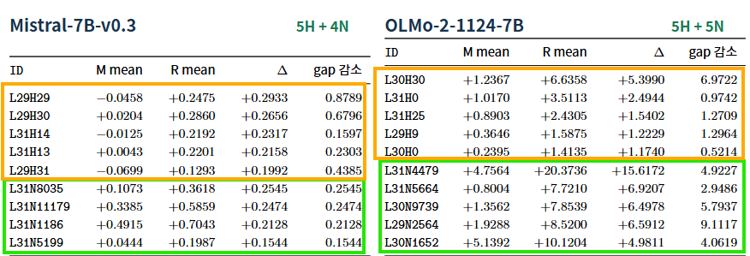
Cross-model R-direction Components
Gemma‑2‑9B
R 방향 선택성 후보는 있었으나, 최종 strict 기준을 통과한 component는 확인되지 않음
Notes:
Meta-Llama, Mistral, OLMo에서는 R 방향을 지지하는 Head와 Neuron이 반복적으로 확인됐습니다.
하지만 Gemma에서는 최종 strict 기준을 통과하지 못했기 때문에, 보편적인 구조라고 단정할 수는 없습니다.
Strict PASS : R 방향으로 움직이는 것처럼 보이는 후보가 아니라, 새로운 데이터에서도 반복되고 실제로 꺼봤을 때 R/M 차이를 줄이는 후보만 최종적으로 남긴 것입니다.

Slide 6
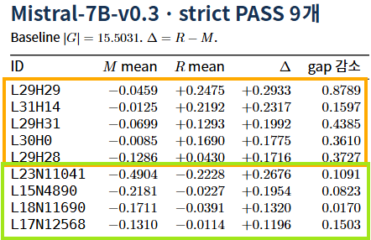
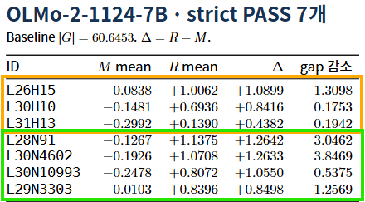
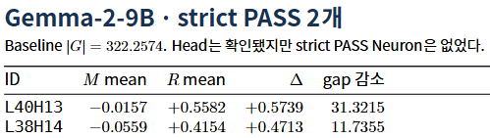
Cross-model M-direction Components
Notes:
M-direction component는 M 문항에서 M 방향 표현을 지지하고, 억제했을 때 R/M gap을 줄이는 요소입니다.
Meta-Llama, Mistral, OLMo에서는 Head와 Neuron이 모두 확인됐고,
Gemma에서도 Head 2개가 확인됐습니다.
따라서 M 방향 표현을 지지하는 기능적 패턴은 여러 모델에서 반복됐지만,
동일한 공통 회로라고 단정할 수는 없습니다.

Slide 7
R/M 관련 component를 억제하면 외부 객관식 정답 선택 성능도 감소하는가?
Meta-Llama · 후보 13개 50% / 100% Suppression
정답률 + 정답 확률 확인
Strict Behavioral Signal: 0개
정답 확률만 소폭 변화: 3개 Head 실제 정답률의 안정적인 감소는 확인되지 않음
Notes:
앞에서는 R/M 내부 표현에 기여하는 후보를 확인했습니다.
이번에는 R·M 방향 후보의 중복을 제거한 13개의 요소를
50%와 100% 억제하고, LiReF에서 사용한 다른 객관식 문항의 정답률과 정답 확률을 측정했습니다.
그 결과 3개 Head에서 정답 확률이 소폭 변했지만, 정답률까지 안정적으로 감소한 후보는 없었습니다.
따라서 이 부품들이 R/M 내부 표현에는 기여하지만, 실제 정답 선택에 필수적이라는 증거는 확인하지 못했습니다.

Slide 8
결론
LiReF “R과 M이 내부에서 다르다.”
Meta-Llama 내부 분석 “그 차이를 만드는 Head/Neuron이 실제로 있는가?” → 있음
R/M Gap · R-direction · M-direction “그 요소들은 R과 M에서 어떤 방향으로 기여하는가?” → 방향성 요소 확인
Cross-model “다른 모델에서도 비슷한 요소가 있는가?” → 일부 모델에서 반복
Behavioral Validation “그럼 이 요소가 실제 문제를 맞히는 데도 필요한가?” → 현재는 확인되지 않음

